Slide 1








2020
电商人群
调研报告
E-commerce Group Research Report
汇报人：高小定

Slide 2



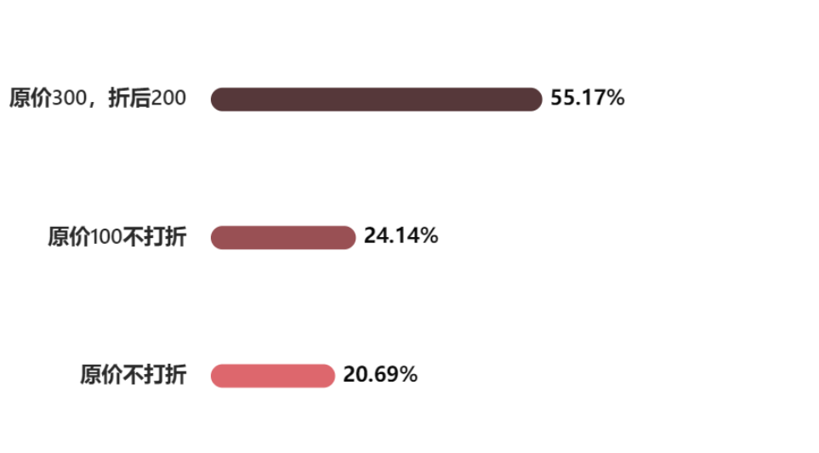
用户消费观
三件价格不同但你都喜欢的商品，你更倾向选择哪个？
数据结果
调研结论
在本次调研中可以得知，电商用户大多数都选择“原价300，折后200”的商品，其次选择“原价100”的商品，原价不打折的商品选择的人数最少。
结论分析
从数据中可以得知，电商消费的用户更倾向于有优惠的和性价比高的产品，并且选择带有折扣商品的用户更多。

Slide 3
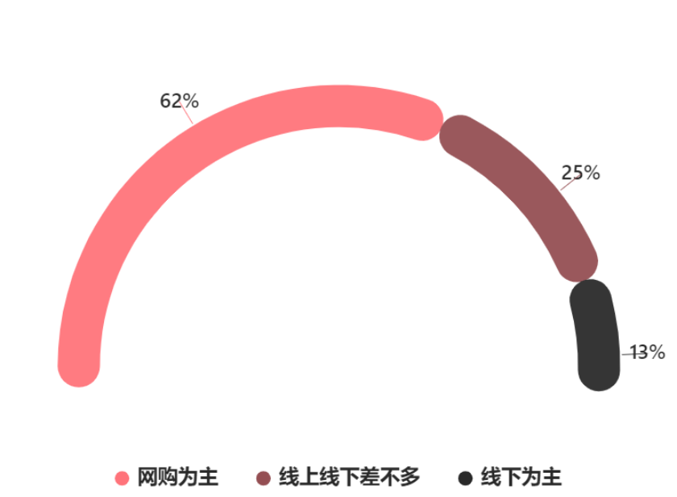
购物渠道调研
数据结果
Data structure
结论 1
电商行业的迅速发展，购物品类的增加，消费者所需要的商品都能在电商中买到，同时快递的方便，线上购物人数在一直上涨，并且只采用网购方式的人数也在增加。
结论 2
电商行业对购物页面及支付方式的升级，大部分的用户都能够熟练进行网络购物，网络购物的人群年龄年轻化。

Slide 4
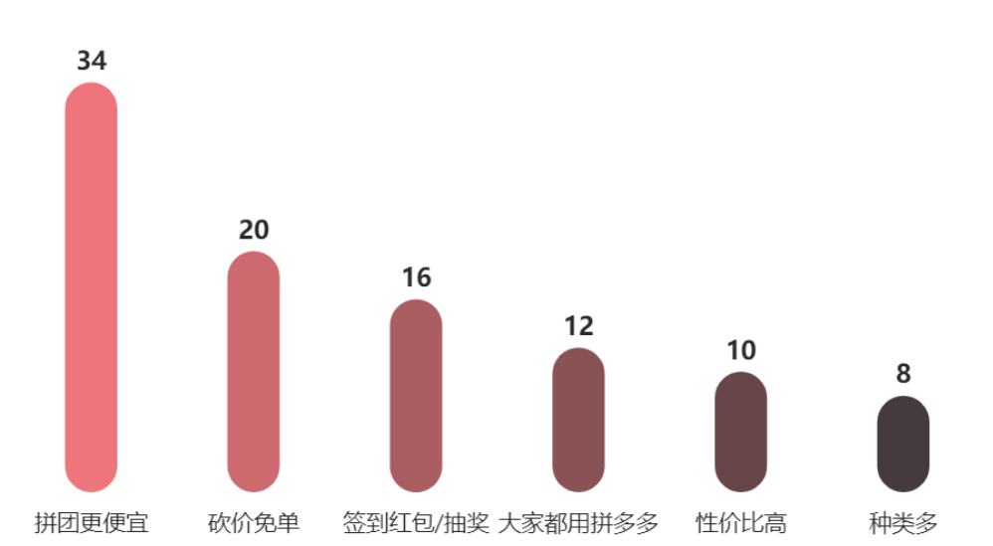
用户消费心理调研
吸引你在拼多多的购物原因是？
数据结果
Data structure
调研结论
超过一半的用户使用拼多多是因为价格便宜的原因，主要是拼团更便宜和购买完成后能砍价免单，还有一部分的用户是被拼多多的活动所吸引。
结论分析
有优惠的和性价比高的产品，选择带有折扣商品的用户更多，并且被电商的活动吸引引起消费。

Slide 5
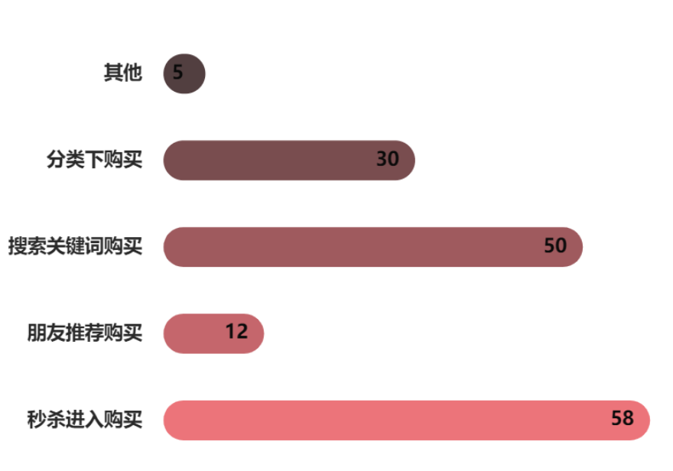
用户消费习惯调研
拼多多用户消费习惯调研 （单位：%）
数据结果
Data structure
数据结果
根据调研数据显示，电商的用户最多的是通过秒杀进入购买和搜索关键词购买，这两项占比约占80%。
调研结论
用户主要是带着目的性进行购物选择或是被价格低廉便宜所吸引，进行购物。

Slide 6
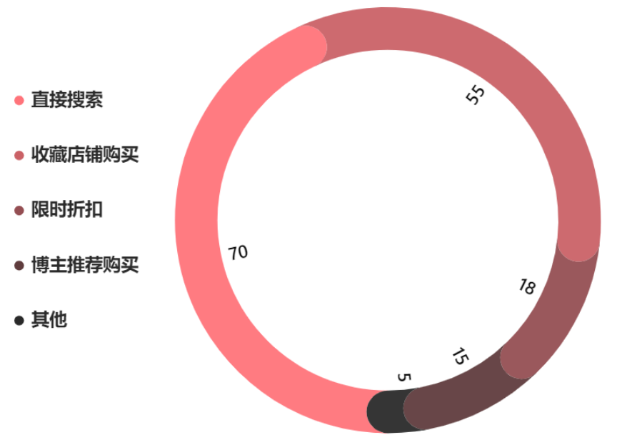
用户消费习惯调研
拼多多用户消费习惯调研 （单位：%）
数据结果
Data structure
数据分析
消费者主要是在收藏店铺进行购买和直接搜索。用户主要是带着目的性进行购物选择或是被价格低廉便宜所吸引，进行购物。

Slide 7
2020
感谢
您的观看
Thanks for watching

